Slide 1
蜜都代理管理系统操作教程
韩国优研肌国际集团有限公司
2016年6月

Slide 2
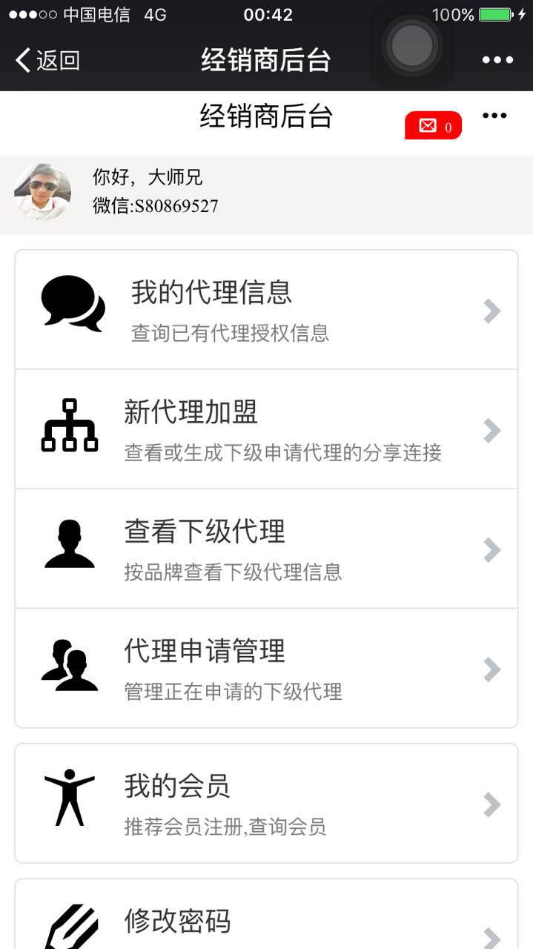
提示：邀请者界面用A表示，被邀请者界面用C表示
登陆界面，账号为申请代理的微信账号，密码为手机号码的后6位。 首次登陆之后请按照要求更改密码。
登陆之后会显示如下内容，我们现在要用到的是新代理加盟和代理申请管理。
A
A

Slide 3
点击我的代理信息会显示如下，这里可以查看自己的代理信息详情。
点击邀请新代理之后会进入以下界面，然后点击邀请新代理按钮进入下一步。
A
A

Slide 4
根据你招募代理的等级，在选择项里面找到相对应的级别，然后点击确认按钮进入下一步。这里会有两次确认机会，请认真核对选项是否正确。
经过之前的两次确认之后，页面跳转到分享页，这里会出现你自己的代理信息，确认以下信息是否正确，核对完成之后点击分享进入下一步。
A
A

Slide 5
这里的操作可分为两种方式，第一种就是直接让代理用微信扫描下方的二维码。
第二种方式就是点击右上角的分享按钮发送给你要邀请的代理。
A
A

Slide 6
当对方通过扫描或点击进入你的分享之后会出现以下界面，这里需要填写的信息要确保真实有效，授权名填写你的真实姓名，微信号，手机号，身份证号码请确保真实有效。授权地址请填写你的真实收货地址，在上传头像完成后点击确认提交即可。
提交之后的面如下图，这里系统会根据你提交的信息分配账号密码给代理，账号为上一步填写的微信账号密码为手机号码的后六位，但是现在还不能直接登陆，这时需要通知邀请你的上级进行代理信息审核。
C
C

Slide 7
现在由邀请人进入自己的后台，点击代理申请管理选项，界面中会出现刚才受邀代理填写的信息，在核实完信息完全正确之后点击—申请通过按钮，代理信息录入全部完成。
录入成功之后在后台的查看下级代理页面会将你体系下的直属代理全部显示在这里。方便管理自己的团队。请各位代理将此后台登陆链接收藏，方便日后登陆系统。
A
A

Slide 8
END

